Slide 1
Neural Machine Translation by Jointly Learning to Align and Translate
Dzmitry Bahdanau, KyungHyun Cho, Yoshua Bengio
ICLR 2015
屈原斌 2020年6月4日

Slide 2
CONTENTS
背景概述
RNNsearch 模型介绍
实验分析
总结

Slide 3
背景概述
/01

Slide 4
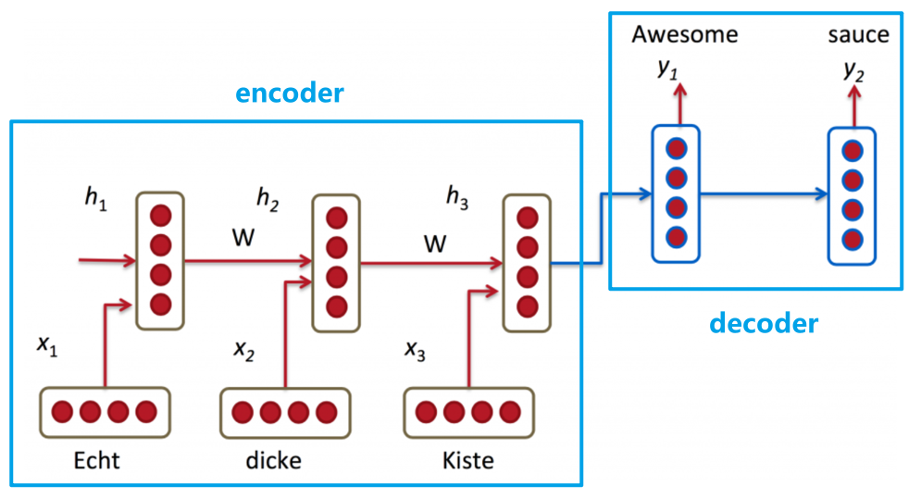
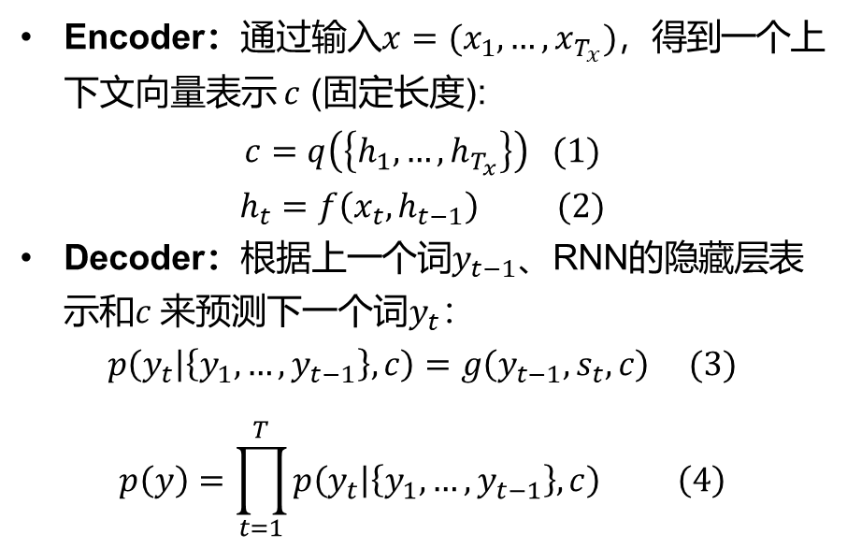
背景概述
1 机器翻译(Machine Translation)
从概率角度看，翻译问题就是在给定源句子x的情况下最大化目标句子y的条件概率，即$arg\max_{y}{p(y|x)}$;
2 RNN Encoder-Decoder
Encoder：通过输入$x=(x_{1},…,x_{T_{x}})$，得到一个上下文向量表示 $c$ (固定长度):
$$c=q\left(\left\{h_{1}, …,h_{T_{x}}\right\}\right) (1)$$
$$h_{t}=f\left(x_{t}, h_{t−1}\right) (2)$$
Decoder：根据上一个词$y_{t−1}$、RNN的隐藏层表示和$c$ 来预测下一个词$y_{t}$：
$$p\left(y_{t} | \left\{y_{1},…,y_{t−1}\right\},c\right)=g\left(y_{t−1},s_{t},c\right) (3)$$
$$p\left(y\right)=\prod_{t=1}^{T}{p\left(y_{t} | \left\{y_{1},…,y_{t−1}\right\},c\right)} \left(4\right)$$

Slide 5
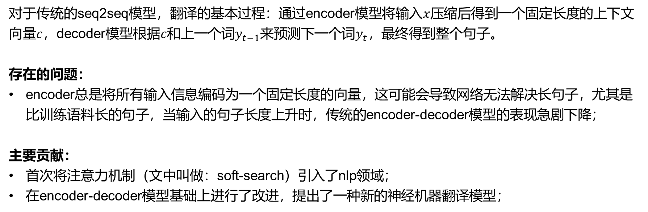
背景概述
对于传统的seq2seq模型，翻译的基本过程：通过encoder模型将输入$x$压缩后得到一个固定长度的上下文向量$c$，decoder模型根据$c$和上一个词$y_{t−1}$来预测下一个词$y_{t}，$最终得到整个句子。
存在的问题：
encoder总是将所有输入信息编码为一个固定长度的向量，这可能会导致网络无法解决长句子，尤其是比训练语料长的句子，当输入的句子长度上升时，传统的encoder-decoder模型的表现急剧下降；
主要贡献：
首次将注意力机制（文中叫做：soft-search）引入了nlp领域；
在encoder-decoder模型基础上进行了改进，提出了一种新的神经机器翻译模型；

Slide 6
RNNsearch 模型介绍
/02

Slide 7
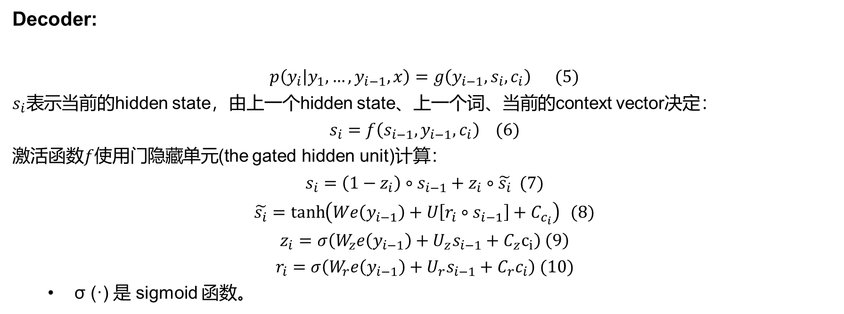
RNNsearch 模型介绍
Decoder:
$$p\left(y_{i} | y_{1},…,y_{i−1},x\right)=g\left(y_{i−1},s_{i},c_{i}\right) (5)$$
$s_{i}表示$当前的hidden state，由上一个hidden state、上一个词、当前的context vector决定：
$$s_{i}=f\left(s_{i−1},y_{i−1},c_{i}\right) (6)$$
激活函数$f$使用门隐藏单元(the gated hidden unit)计算：
$$s_{i}=\left(1−z_{i}\right)∘s_{i−1}+z_{i}∘\tilde{s_{i}} (7)$$
$$\tilde{s_{i}}=\tanh\left(We\left(y_{i−1}\right)+U\left[r_{i}∘s_{i−1}\right]+C_{c_{i}}\right) (8)$$
$$z_{i}=σ\left(W_{z}e\left(y_{i−1}\right)+U_{z}s_{i−1}+C_{z}c_{i}\right) \left(9\right)$$
$$r_{i}=σ\left(W_{r}e\left(y_{i−1}\right)+U_{r}s_{i−1}+C_{r}c_{i}\right) (10)$$
σ (·) 是 sigmoid 函数。

Slide 8
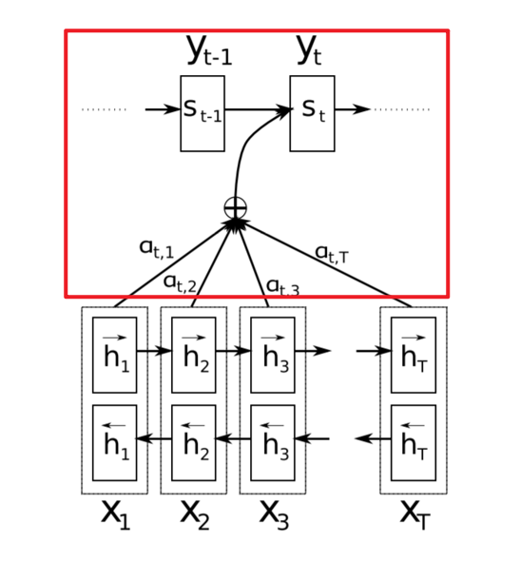
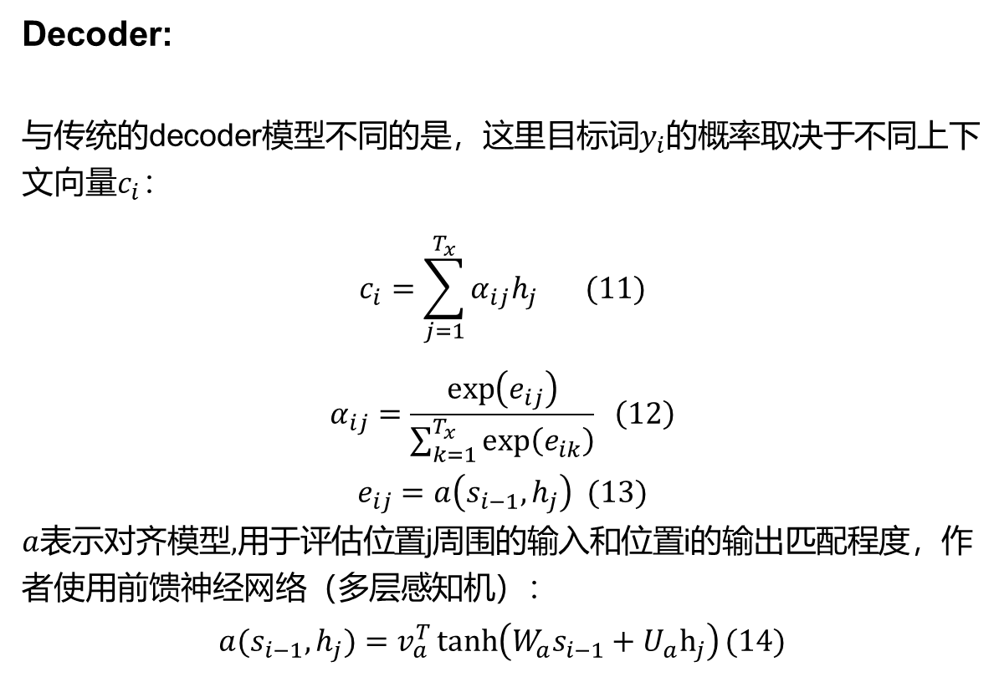
RNNsearch 模型介绍
Decoder:
与传统的decoder模型不同的是，这里目标词$y_{i}$的概率取决于不同上下文向量$c_{i}：$
$$c_{i}=\sum_{j=1}^{T_{x}}{α_{ij}h_{j}} (11)$$
$$α_{ij}=\frac{\exp\left(e_{ij}\right)}{\sum_{k=1}^{T_{x}}{\exp\left(e_{ik}\right)}} \left(12\right)$$
$$e_{ij}=a\left(s_{i−1},h_{j}\right) (13)$$
$a$表示对齐模型,用于评估位置j周围的输入和位置i的输出匹配程度，作者使用前馈神经网络（多层感知机）：
$$a(s_{i−1},h_{j})=v_{a}^{T}\tanh\left(W_{a}s_{i−1}+U_{a}h_{j}\right)(14)$$

Slide 9
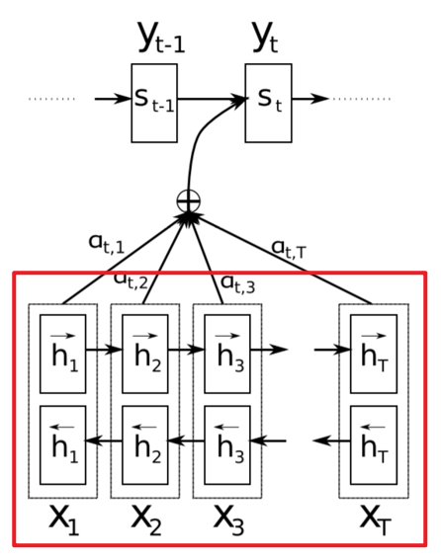
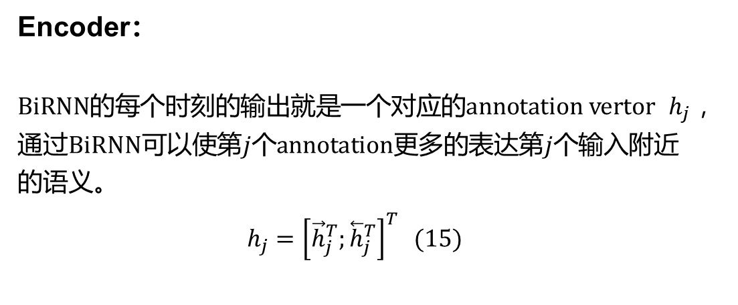
RNNsearch 模型介绍
Encoder：
BiRNN的每个时刻的输出就是一个对应的annotation vertor $h_{j}$，通过BiRNN可以使第$j$个annotation更多的表达第$j$个输入附近的语义。
$$h_{j}={\left[{\vec{h}}_{j}^{T};{\overset{⃖}{h}}_{j}^{T}\right]}^{T} (15)$$

Slide 10
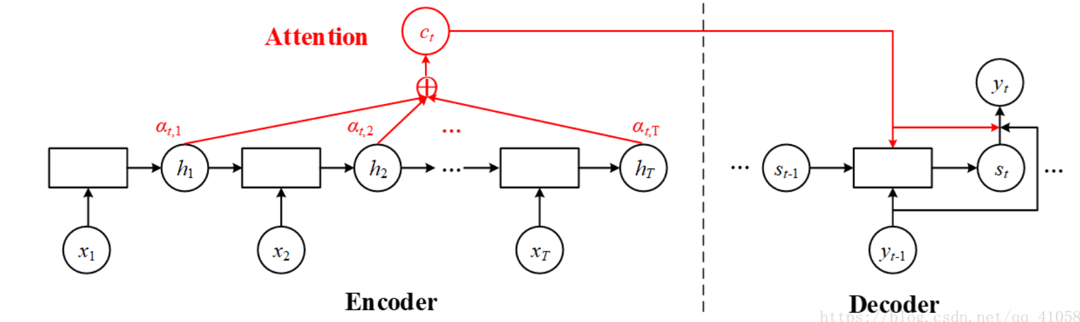
RNNsearch 模型介绍

Slide 11
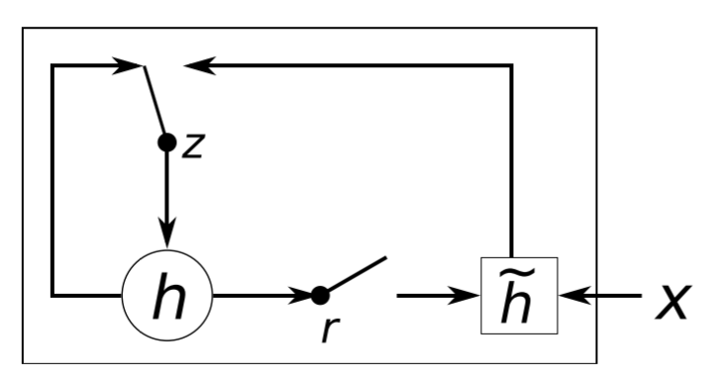
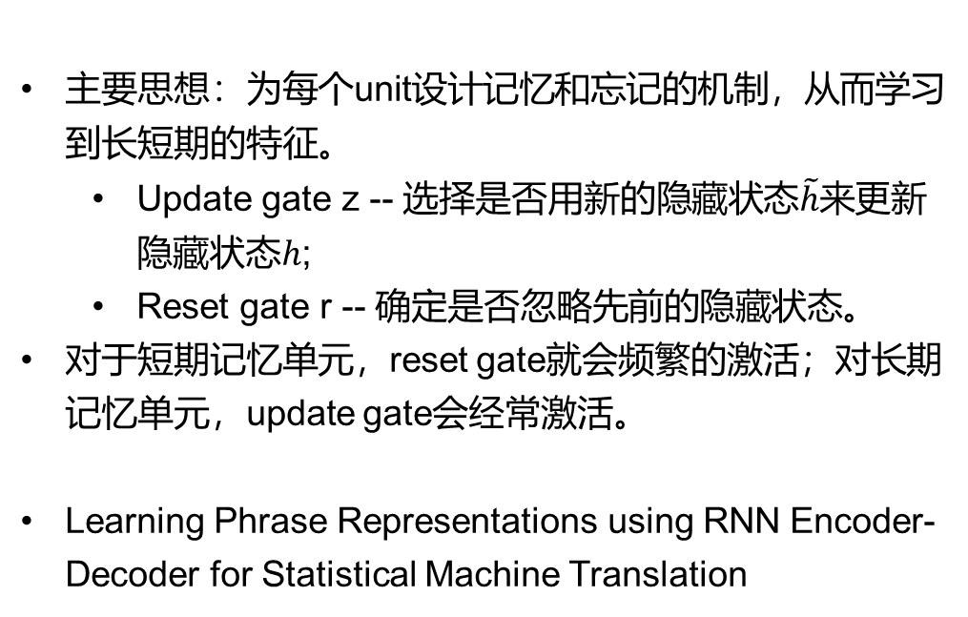
补充
the gated hidden unit：
主要思想：为每个unit设计记忆和忘记的机制，从而学习到长短期的特征。
Update gate z -- 选择是否用新的隐藏状态$\tilde{h}$来更新隐藏状态$h$;
Reset gate r -- 确定是否忽略先前的隐藏状态。
对于短期记忆单元，reset gate就会频繁的激活；对长期记忆单元，update gate会经常激活。
Learning Phrase Representations using RNN Encoder-Decoder for Statistical Machine Translation

Slide 12
实验分析
/03

Slide 13
实验分析
数据集：英法翻译数据集ACL WMT ’14；
模型：
Baseline：传统的RNN encoder-decoder模型，称为RNNenc；
文中提出的模型，称为RNNsearch；
模型设置：
encoder和decoder的hidden dimension都是1000，或者说1000个hidden units
每种模型训练两次，第一次训练的句子最长为30个词，第二次训练句子最长为50个词；

Slide 14
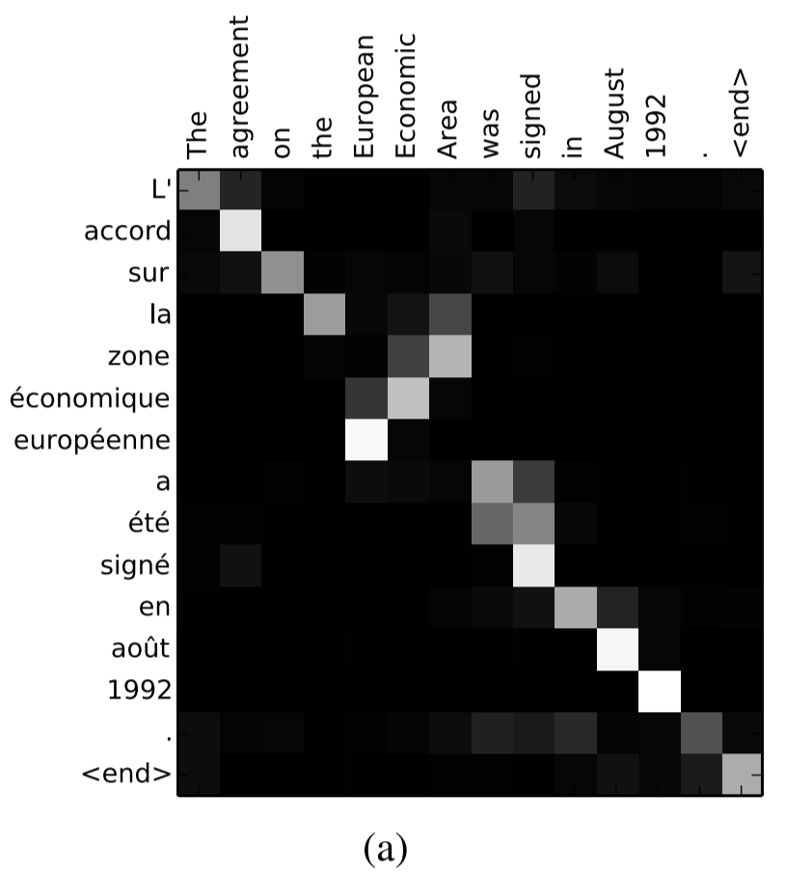
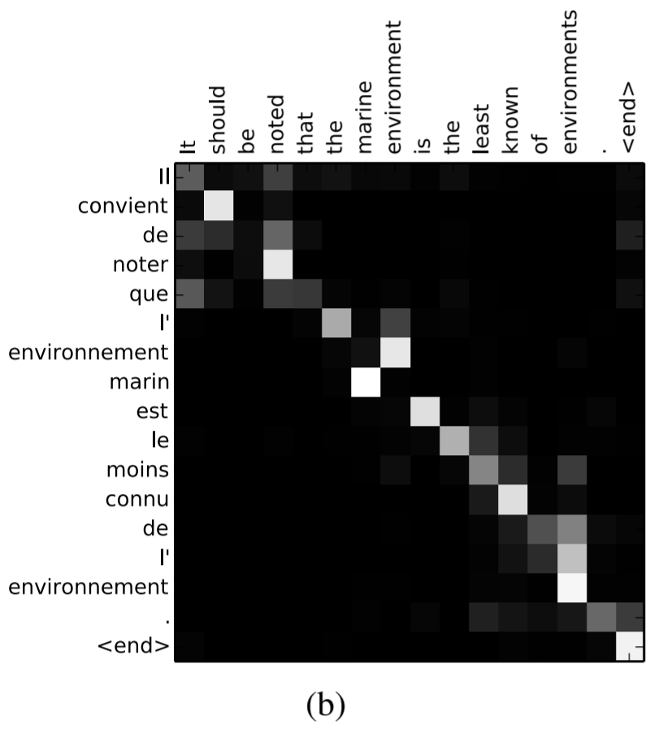
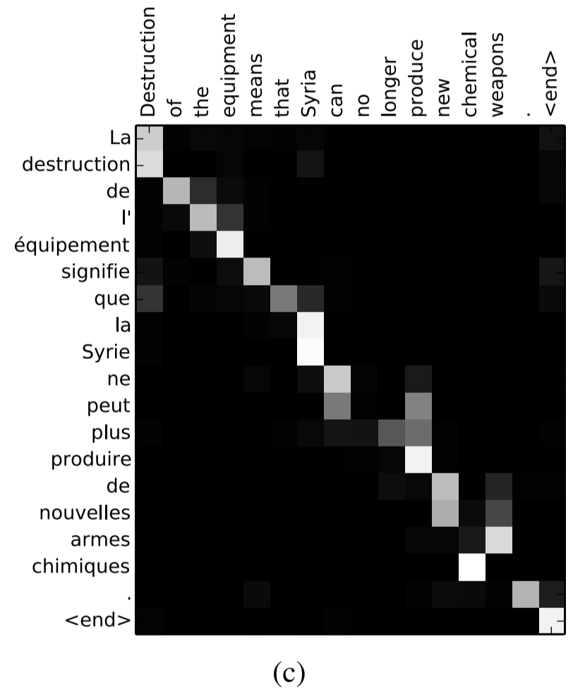
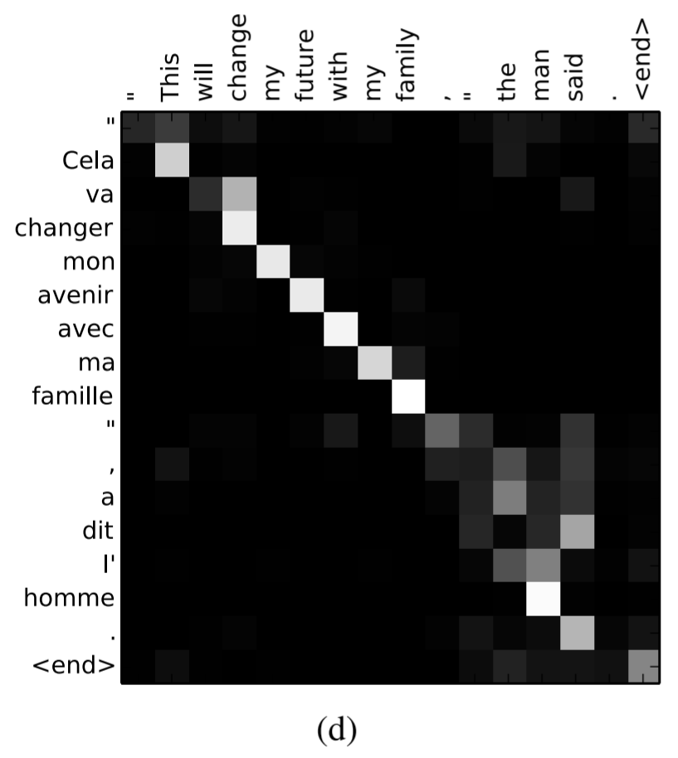
实验分析
对齐模型：

Slide 15
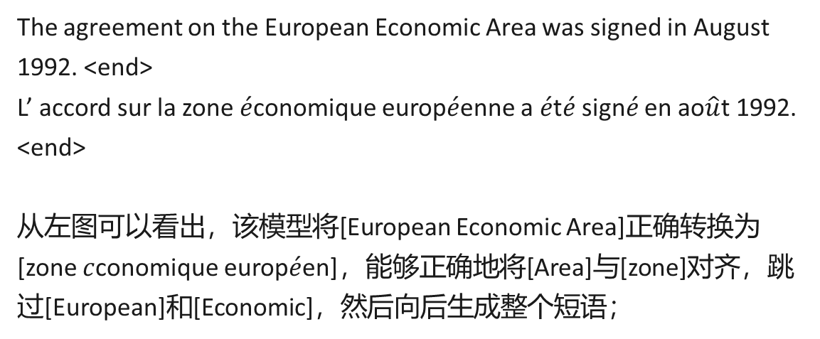
实验分析
The agreement on the European Economic Area was signed in August 1992. <end>
L’ accord sur la zone $\acute{e}$conomique europ$\acute{e}$enne a $\acute{e}$t$\acute{e}$ sign$\acute{e}$ en ao$\hat{u}$t 1992. <end>
从左图可以看出，该模型将[European Economic Area]正确转换为[zone $c$conomique europ$\acute{e}$en]，能够正确地将[Area]与[zone]对齐，跳过[European]和[Economic]，然后向后生成整个短语；

Slide 16
实验分析
“This will change my future with my family,” the man said. <end>
“Cela va changer mon avenir avec ma famille”, a dit I’homme. <end>
从左图可以看出，与hard-alignment相反，soft-alignment的强度很明显。
例如：将[the man]翻译成[l’ homme]。
任何hard-alignment都会将[the]映射到[l']，将[man]映射到[homme]。这对翻译没有帮助，因为必须考虑[the]之后的单词，以确定是否应将其翻译为[le]，[la]，[les]或[l‘]；
Soft-alignment则是通过让模型同时查看[the]和[man]来解决这个问题，并且在此示例中，模型也能够将[the]正确地转换为[l']

Slide 17
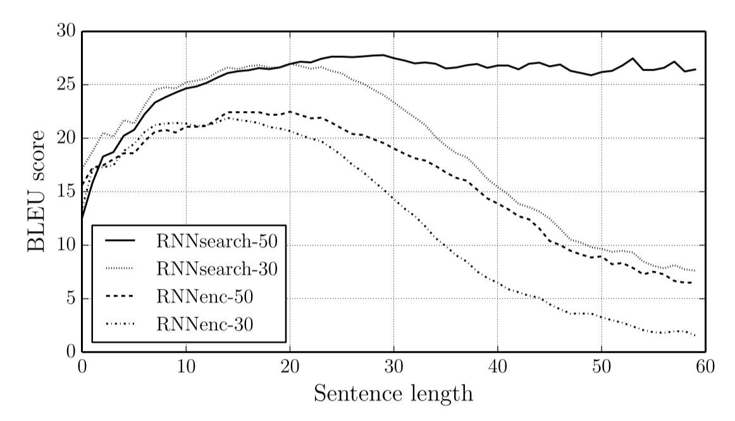
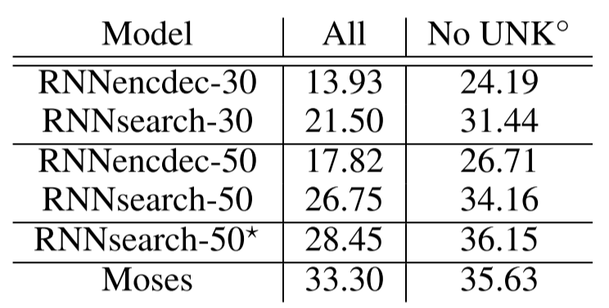
实验分析
长句翻译的表现
结论：RNNenc随着句子长度增加效果急剧下降，而RNNsearch，尤其是RNNsearch50，随着句长增加甚至超过50也不再表现出性能下降的趋势，充分证明了该模型有更好的鲁棒性。而RNNsearch30超越了RNNenc50也说明了模型的先进性。

Slide 18
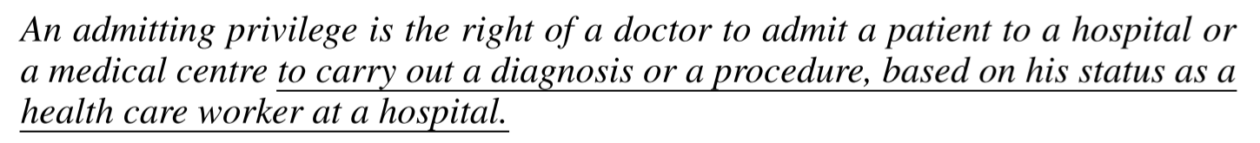
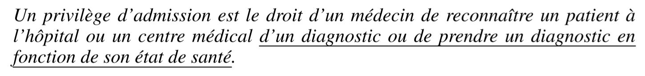
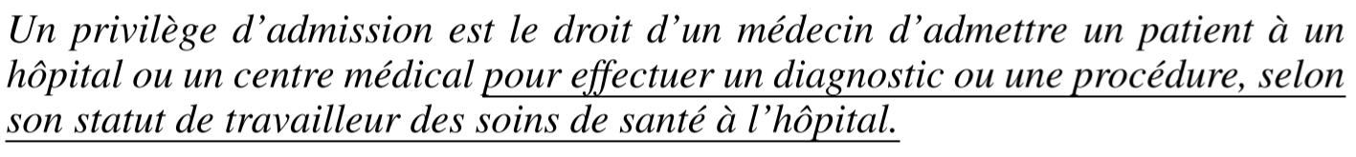
实验分析
原句：
RNNenc-50 翻译结果：
RNNsearch-50 翻译结果：
结论：
RNNenc-50正确翻译了未划线的部分，但划线部分的翻译开始与原文含义不一样；
[根据其在医院的医务人员的身份] 翻译成了[基于儿子的健康状况]（“根据他的健康状况”）

Slide 19
总结
/04

Slide 20
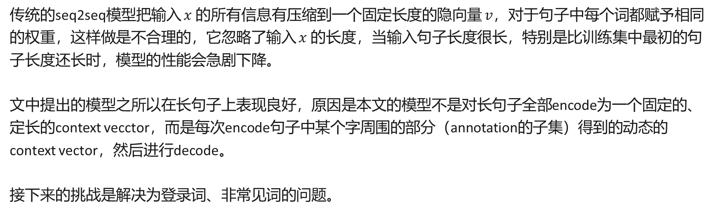
总结
传统的seq2seq模型把输入 $x$ 的所有信息有压缩到一个固定长度的隐向量 $v$，对于句子中每个词都赋予相同的权重，这样做是不合理的，它忽略了输入 $x$ 的长度，当输入句子长度很长，特别是比训练集中最初的句子长度还长时，模型的性能会急剧下降。
文中提出的模型之所以在长句子上表现良好，原因是本文的模型不是对长句子全部encode为一个固定的、定长的context vecctor，而是每次encode句子中某个字周围的部分（annotation的子集）得到的动态的context vector，然后进行decode。
接下来的挑战是解决为登录词、非常见词的问题。

Slide 21
Thanks.
屈原斌 2020年6月4日

